Slide 1
GDAŃSKIE PRZESTRZENIE LOKALNE -wyniki ankiety-
W badaniu, trwającym od 20 kwietnia do 30 czerwca 2016 roku, wzięło udział 1169 osób. Ankietę zrealizowano za pośrednictwem aplikacji internetowej, a jej wynik może stać się ważnym elementem w kreowa­niu wyższej jakości życia w przyjaznej, dostępnej i bezpiecznej przestrzeni.

Slide 2
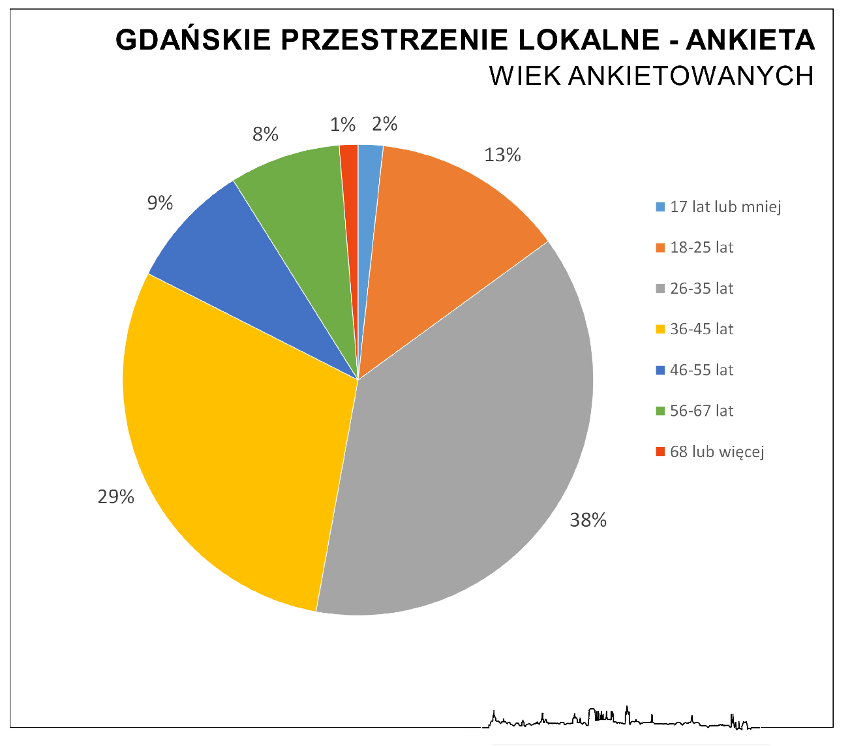
Ankietowani (metryczka)
WIEK | Liczba głosów
17 lat lub mniej | 20
18-25 lat | 155
26-35 lat | 443
36-45 lat | 346
46-55 lat | 101
56-67 lat | 89
68 lub więcej | 15
Suma: | 1169

Slide 3
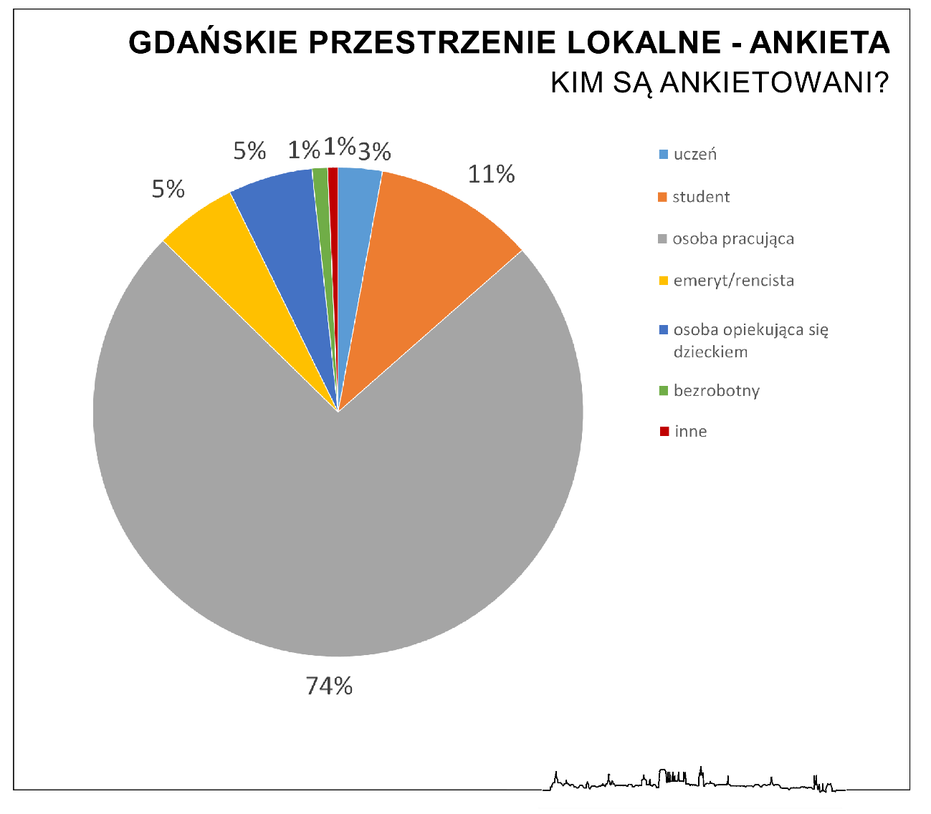
Ankietowani (metryczka)
JESTEM… | Liczba głosów
uczeniem | 34
studentem | 124
osobą pracującą | 863
emerytem/rencistą | 63
osobą opiekującą się dzieckiem | 65
bezrobotnym | 12
inne | 8
suma: | 1169

Slide 4
Miejsce zamieszkania ankietowanych
Ujeścisko-Łostowice | 105
Chełm | 66
Przymorze Wielkie | 42
Orunia-Św. Wojciech-Lipce | 13
Wrzeszcz Dolny | 58
Nowy Port | 46
Zaspa-Rozstaje | 18
Zaspa-Młyniec | 25
Oliwa | 40
Przeróbka | 6
Piecki-Migowo | 108
Siedlce | 30
Wrzeszcz Górny | 64
Śródmieście | 82
Aniołki | 32
Jasień | 103
Żabianka-Wejhera-Jelitkowo-Tysiąclecia | 22
Osowa | 50
Przymorze Małe | 33
Suchanino | 18
Letnica | 7
Brętowo | 12
Kokoszki | 30
Strzyża | 13
Brzeźno | 30
VII Dwór | 7
Matarnia | 16
Krakowiec-Górki Zachodnie | 3
Wzgórze Mickiewicza | 15
Stogi | 48
Olszynka | 17
Wyspa Sobieszewska | 9
Młyniska | 1
suma: 1169 głosów

Slide 5
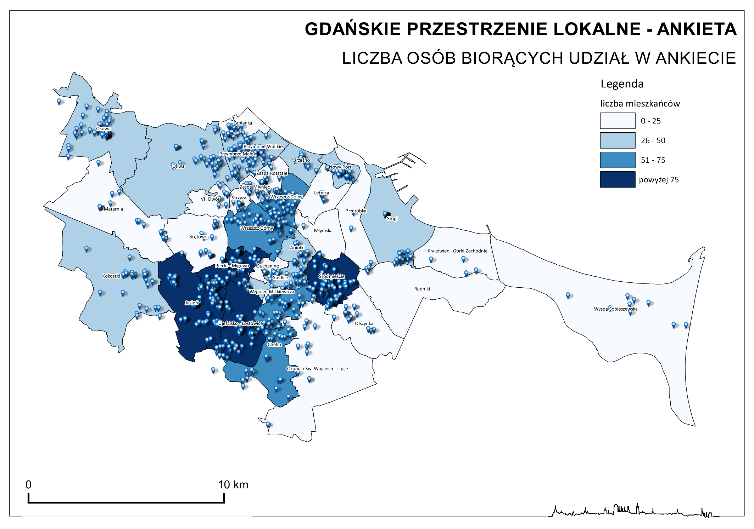
Miejsce zamieszkania ankietowanych

Slide 6
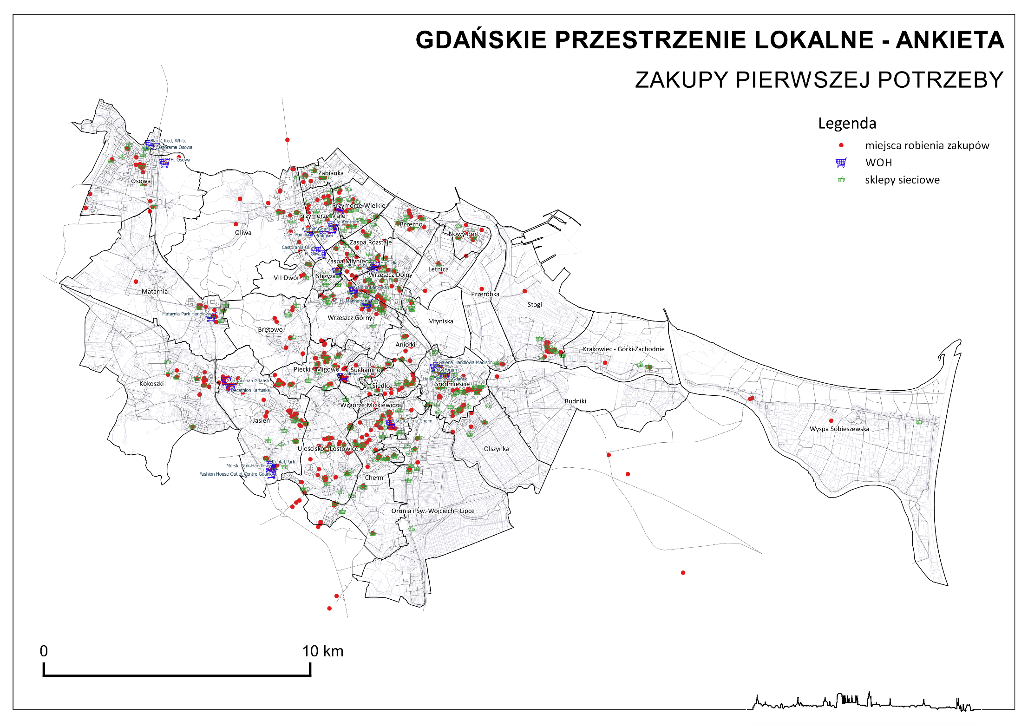
robię zakupy | 1076
nie robię zakupów, bo nie ma takiego miejsca w najbliższym sąsiedztwie | 59
nie robię zakupów, bo nie mam takiej potrzeby | 34

Slide 7
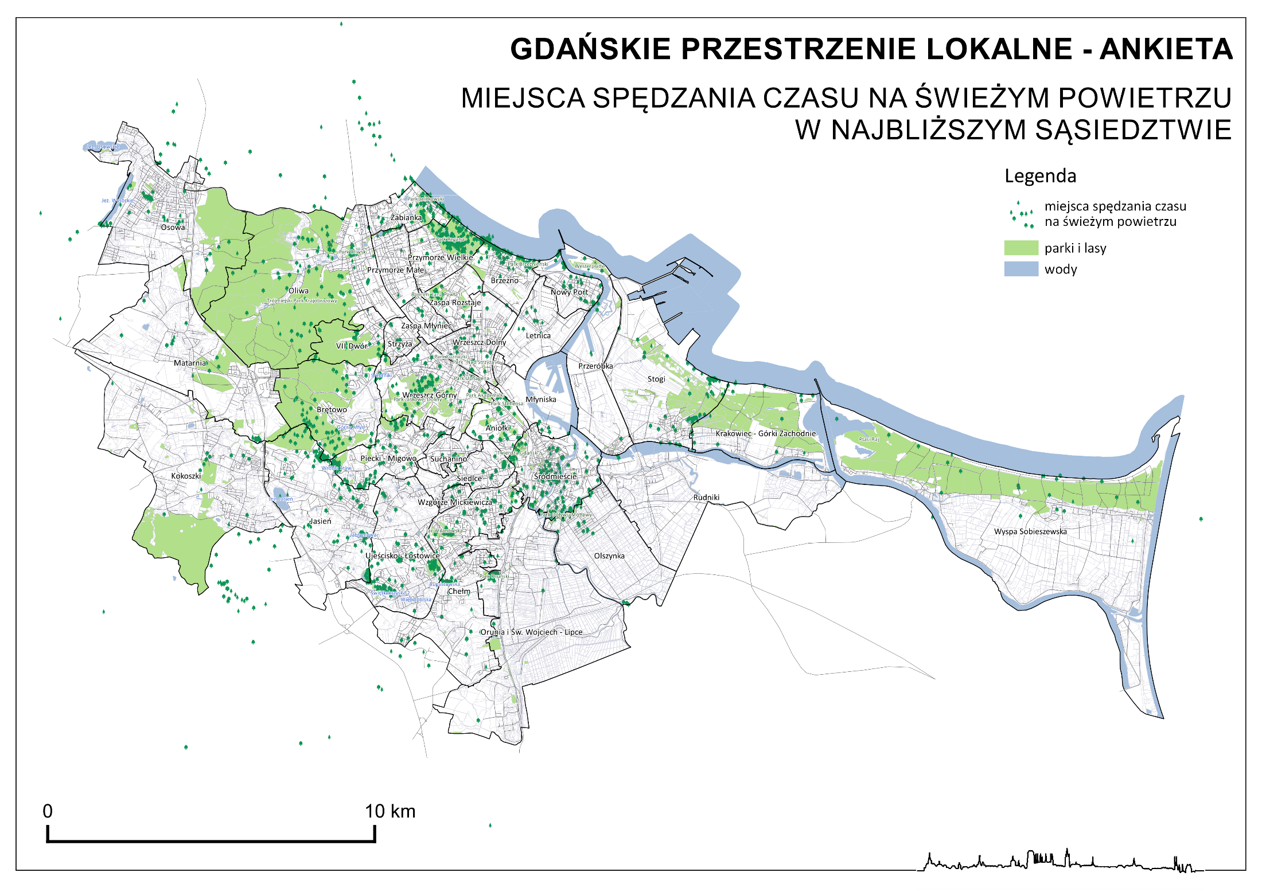
spędzam czas w najbliższym sąsiedztwie | 1007
nie spędzam, bo nie ma takiego miejsca w najbliższym sąsiedztwie | 128
nie spędzam, bo nie mam takiej potrzeby | 34

Slide 8
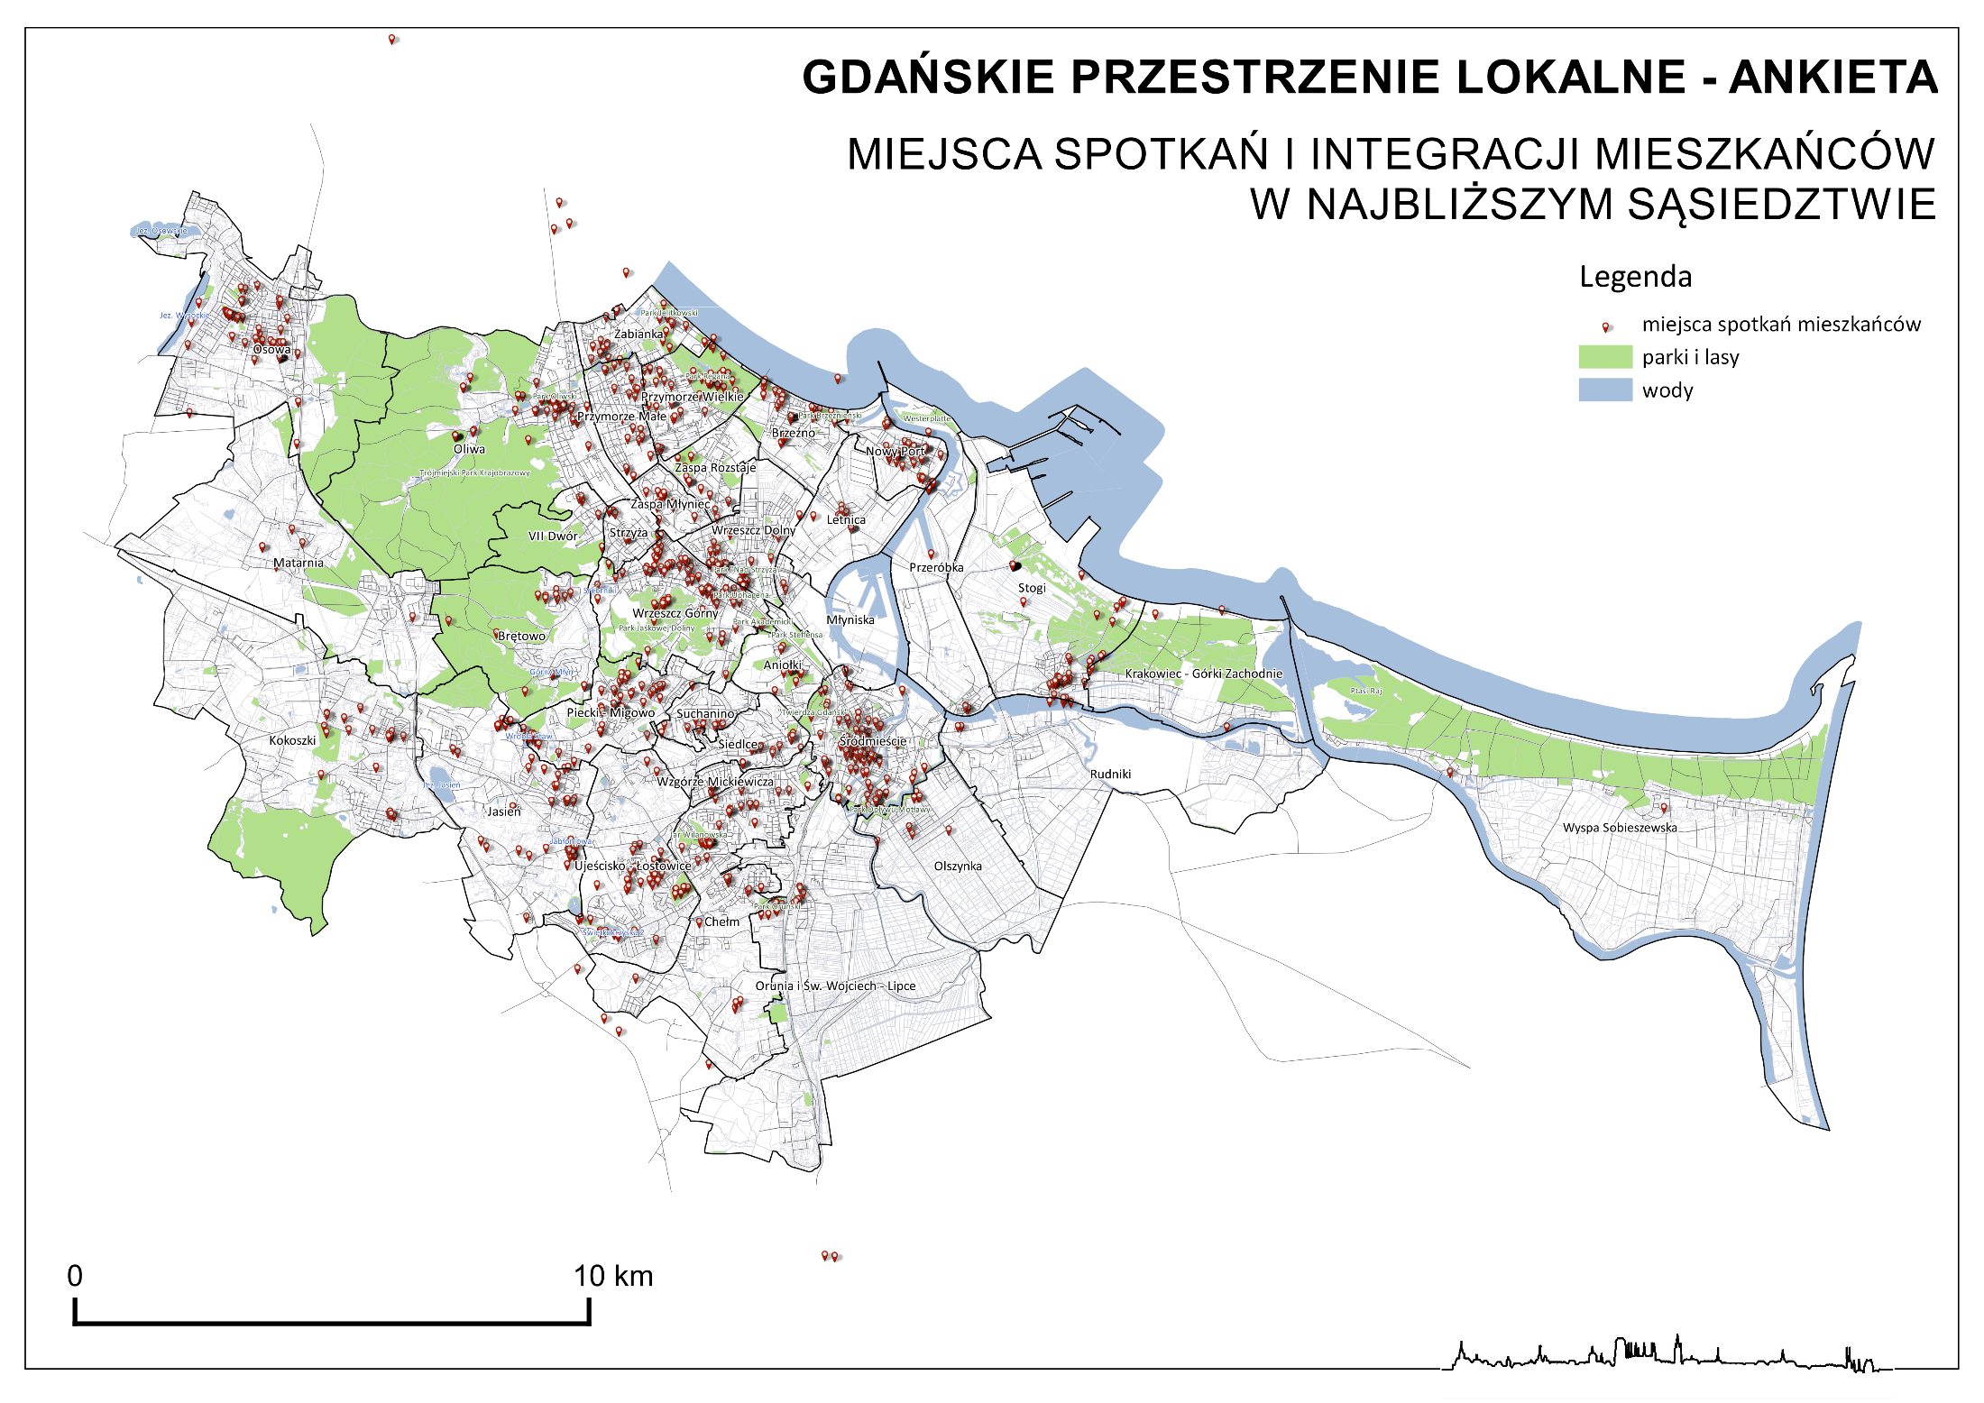
nie spotykam się z mieszkańcami | 236
nie ma takiego miejsca | 317
spotykam się | 616

Slide 9
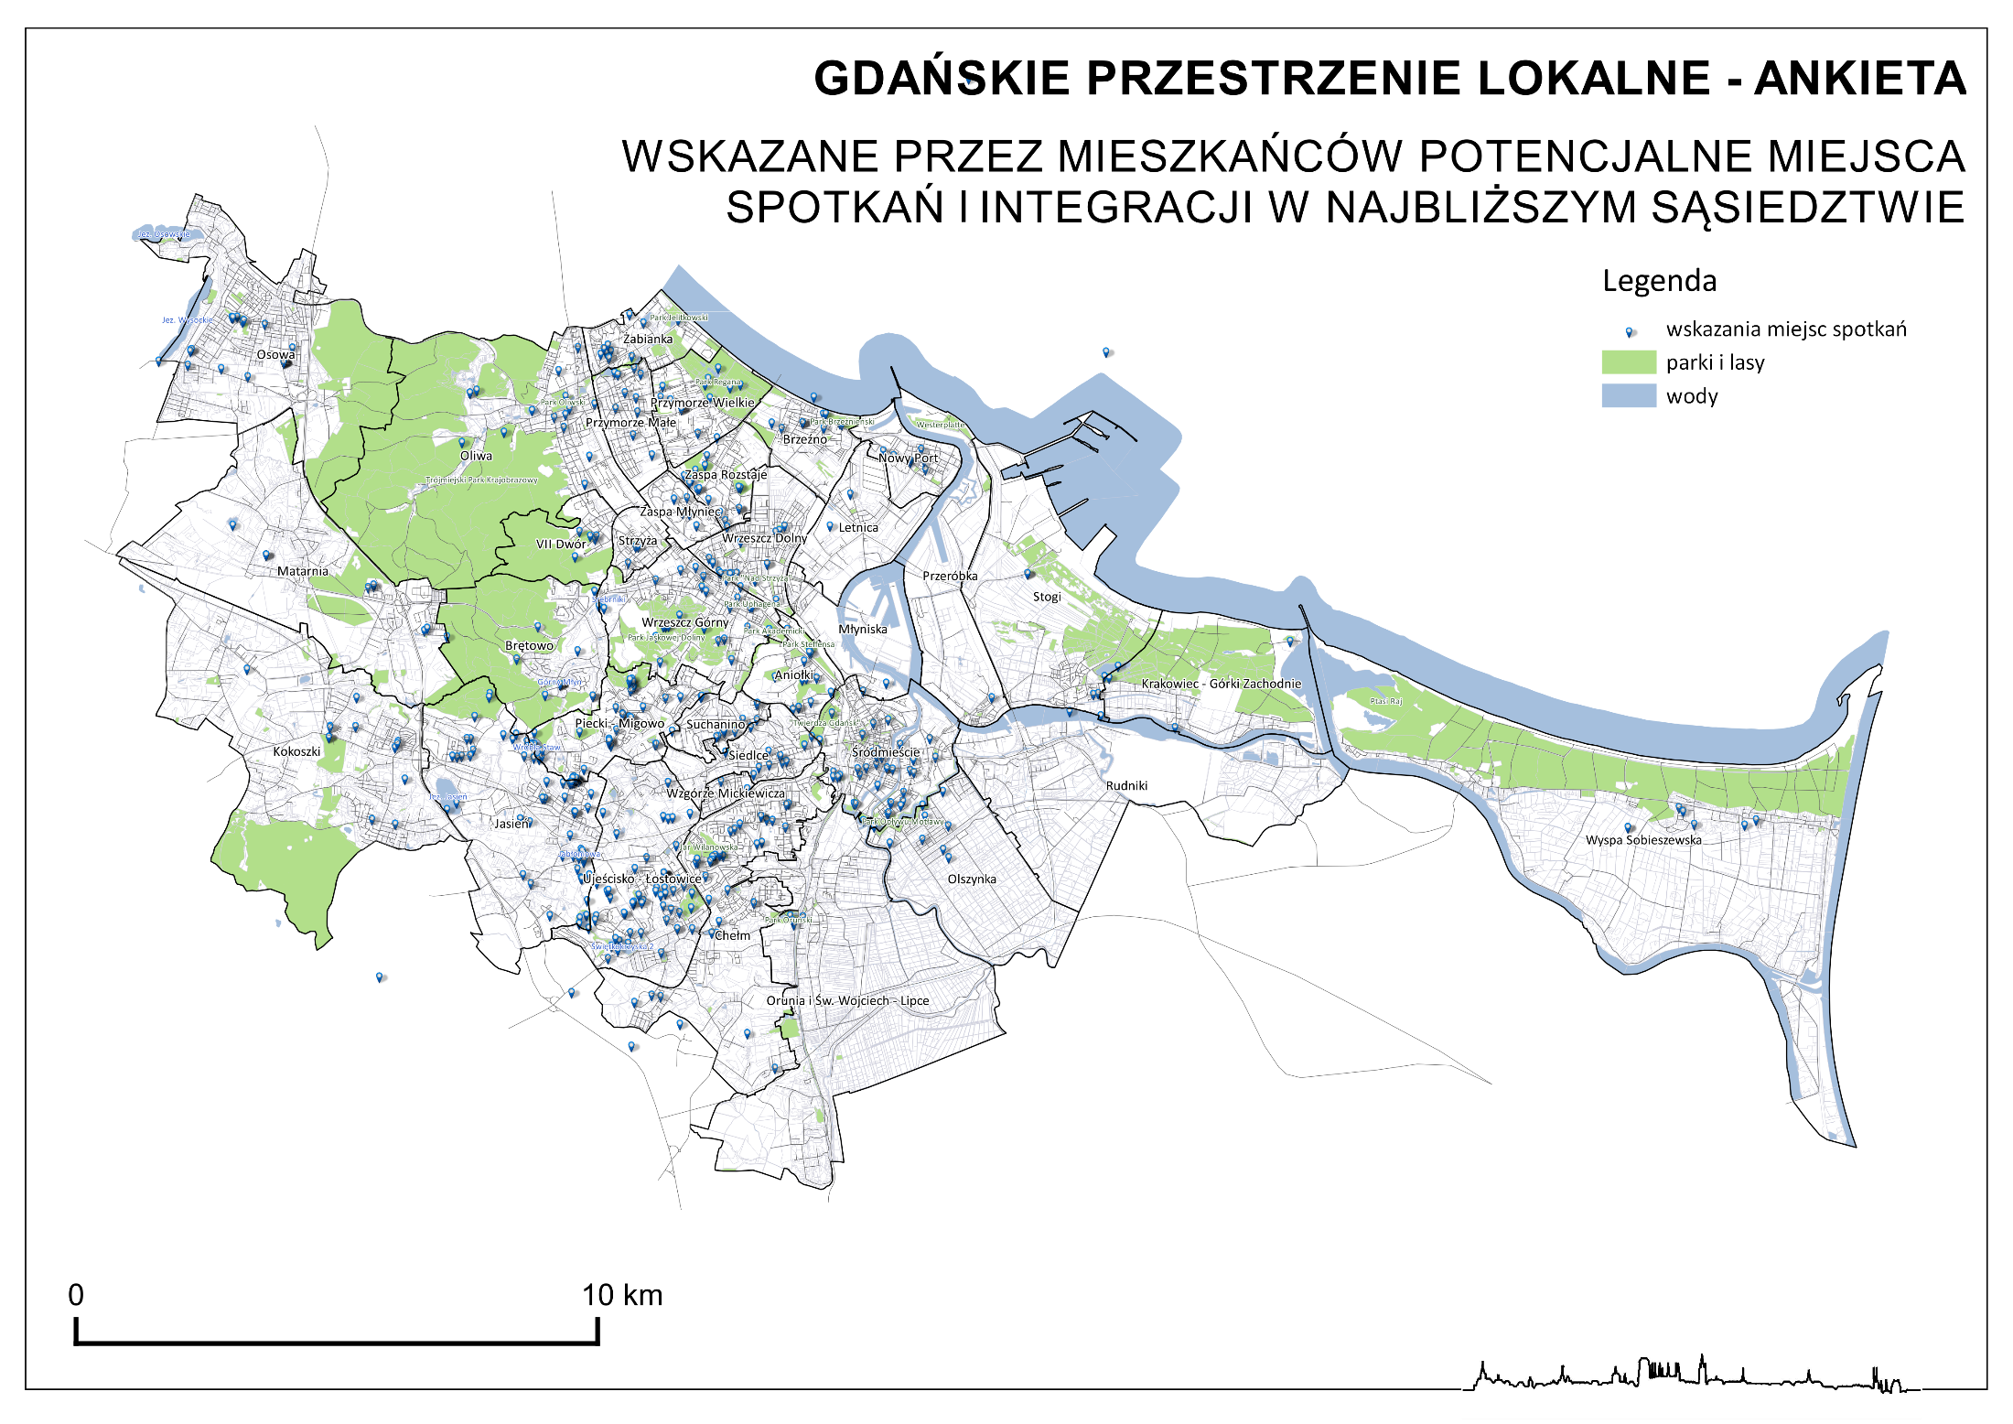

Slide 10
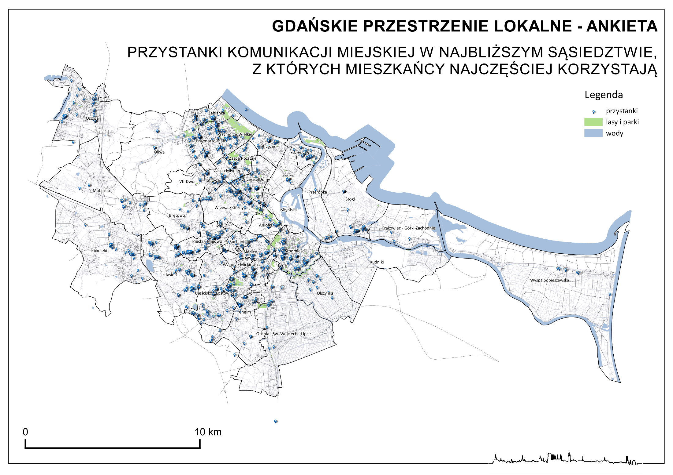
Korzystam z komunikacji miejskiej | 963
nie korzystam z komunikacji miejskiej | 206

